Slide 1




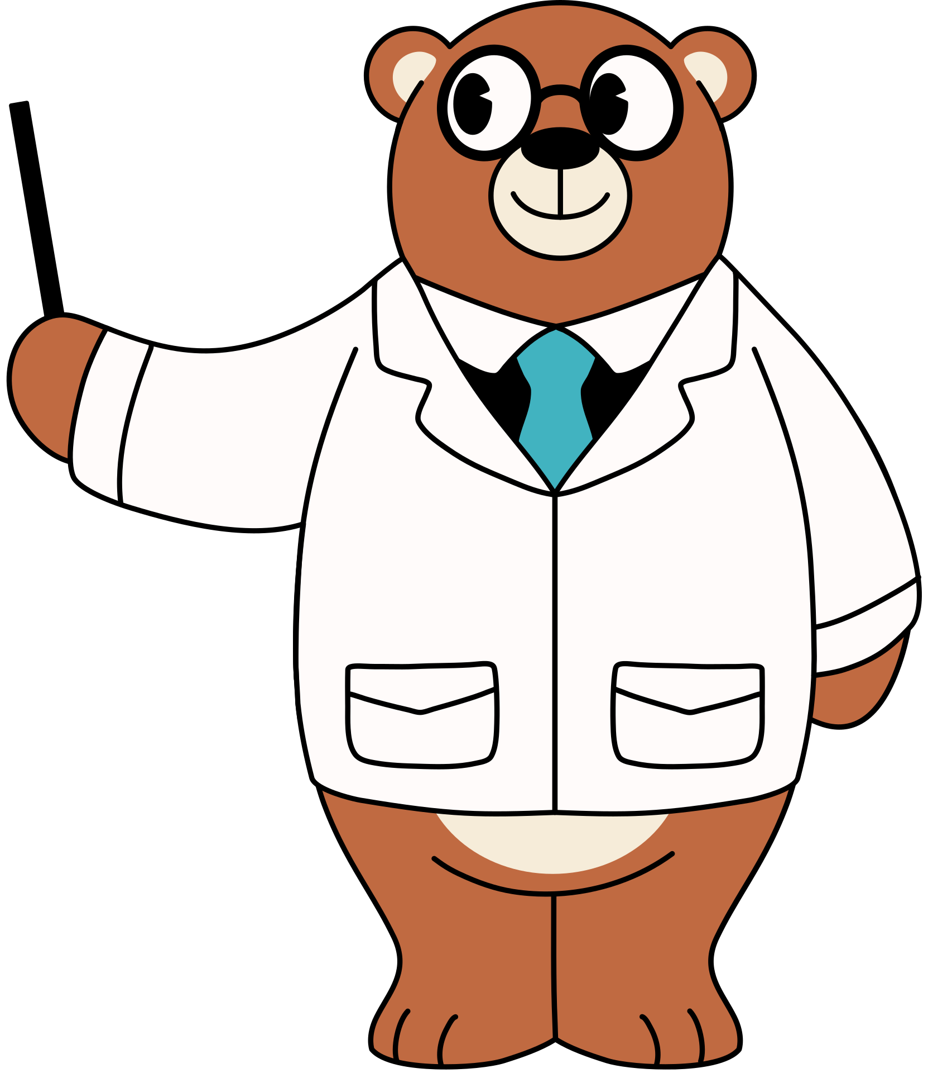
PHÒNG GIÁO DỤC VÀ ĐÀO TẠO QUẬN LONG BIÊN
TRƯỜNG MẦM NON HOA ANH ĐÀO
LĨNH VỰC PHÁT TRIỂN NGÔN NGỮ
HOẠT ĐỘNG LÀM QUEN VỚI VĂN HỌC
Truyện: Kiến con đi xe ô tô
Lứa tuổi: Mẫu giáo nhỡ 4- 5 tuổi

Slide 2

1. Ổn định tổ chức

Slide 3
2. Phương pháp,
hình thức tổ chức

Slide 4

Hoạt động 1
Cô kể lần 1 :
Kết hợp cử chỉ, điệu bộ

Slide 5
Hoạt động 2
Cô kể lần 2 :
Kết hợp powerpoint

Slide 6
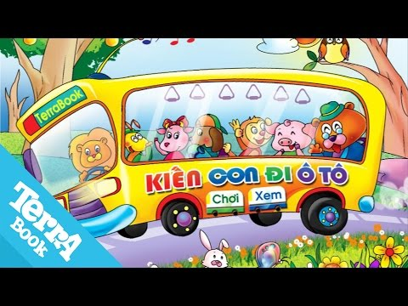

Slide 7
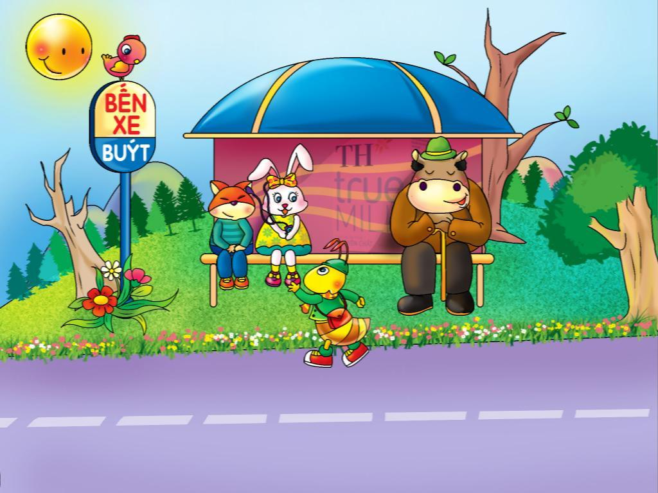
Kiến con lên xe buýt vào rừng thăm bà ngoại. Trên xe đã có các bạn dê con, chó con, khỉ con, và lợn con. Có bạn vào rừng hái nấm, có bạn vào rừng chơi trốn tìm, có bạn đến dạo chơi bên hồ nước ở trong rừng.

Slide 8
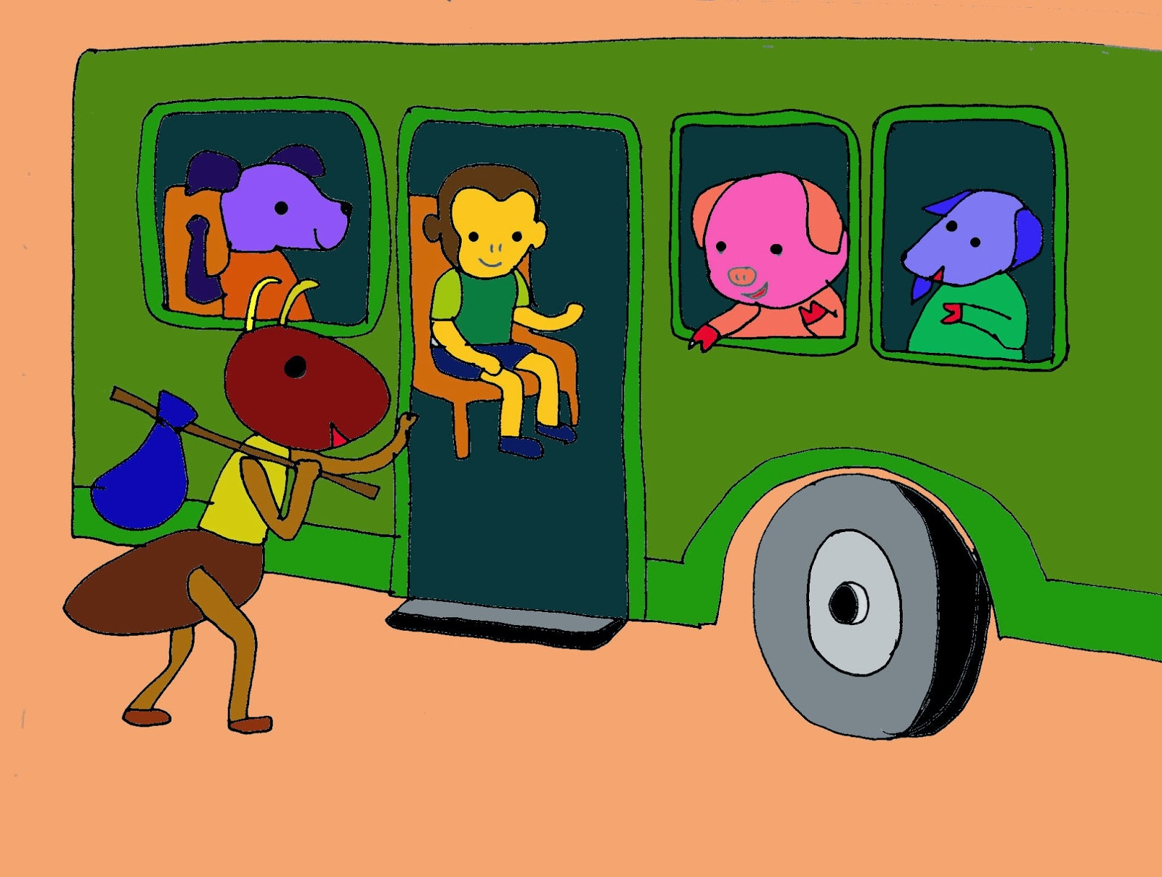
Bim bim xe chạy rồi tất cả các bạn cùng cất tiếng hát rộn ràng
Bim bim xe dừng ở bến đón khách, một bác gấu lên xe. Bác đến rừng xanh để thăm cháu. Ngồi vào đâu bây giờ. Bác gấu nhìn quanh thầm nghĩ. Chỗ ngồi đã chật kín

Slide 9
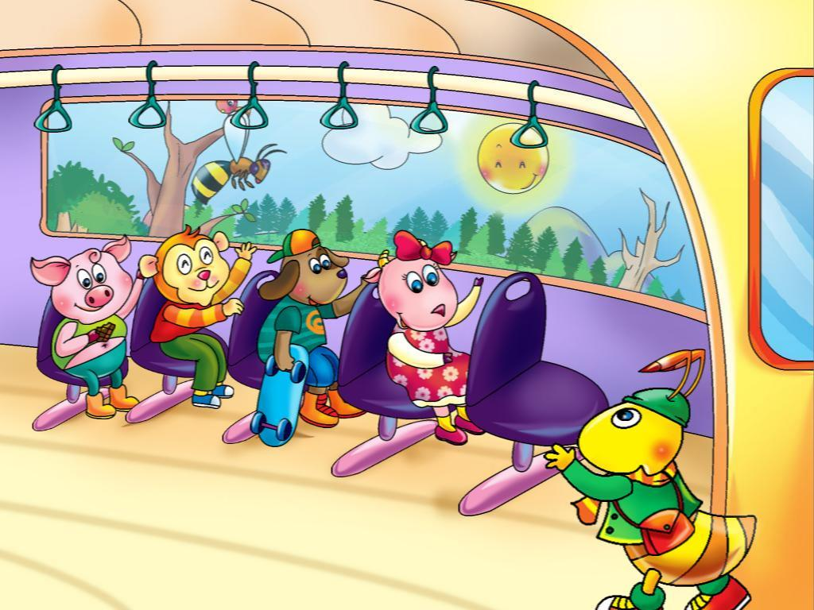
Bác gấu nhìn quanh thầm nghĩ. Chỗ ngồi đã chật kín

Slide 10
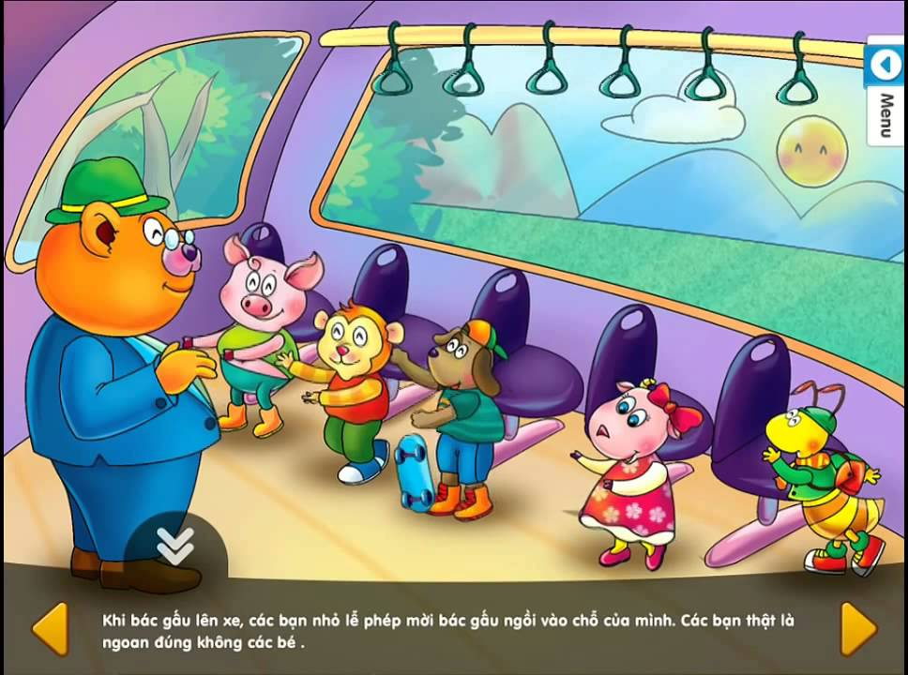
Rồi tất cả các bạn không ai bảo ai đồng thanh nói
Bác gấu ơi cháu mời bác ngồi ạ
Bác gấu cảm động nói
Cảm ơn các cháu. Nhưng bác mà ngồi thì các cháu lại phải đứng, đúng không?
Bác gấu nhìn quanh thầm nghĩ. Chỗ ngồi đã chật kín
Chợt dê con lên tiếng
- Bác gấu ơi bác ngồi vào chỗ của cháu đi

Slide 11
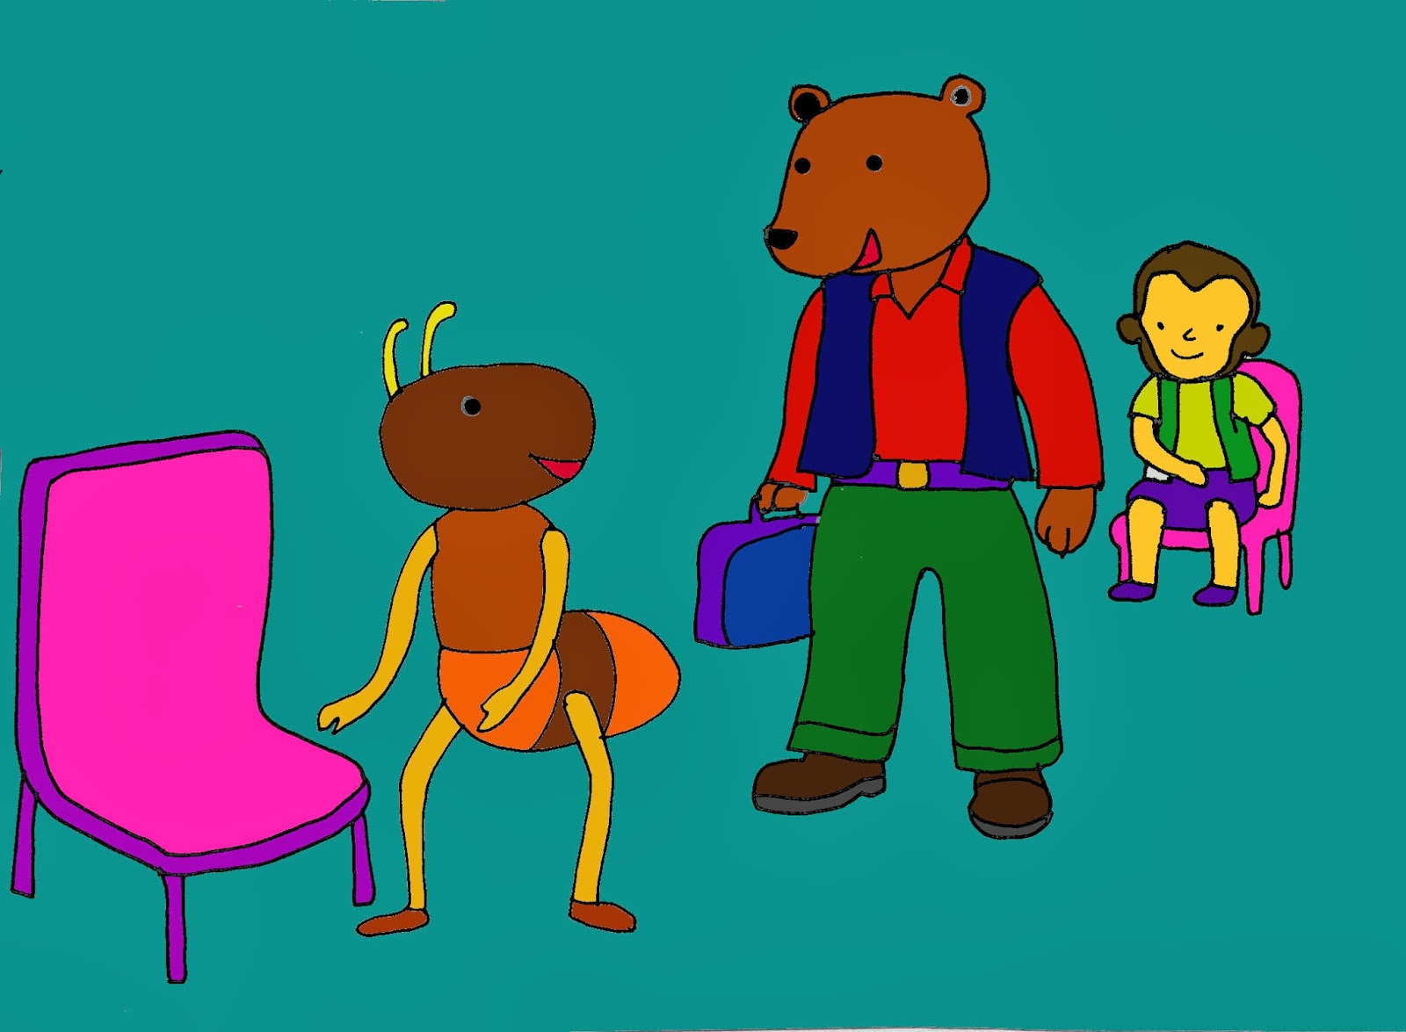
Lúc đó kiến con mới đến bên bác gấu cố nhô lên và cất giọng nói
Không không mời bác lại ngồi chỗ của cháu
Bác gấu hỏi lại
Thế cháu ngồi vào đâu?
- kiến con hấp hay ánh mắt một cách hóm hỉnh. Bác gấu ngồi vào chỗ của kiến con, thầm hỏi: ồ kiến con đi đâu rồi nhỉ?

Slide 12
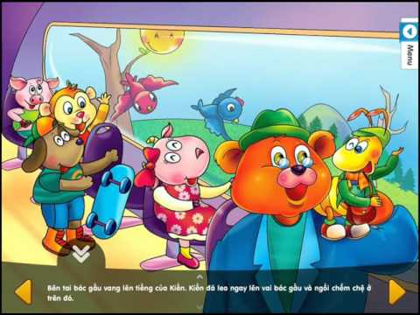
Bác gấu ơi cháu ở đây thì ra kiến con ngồi trên vai của bác gấu
Trên đường đi kiến con hát cho bác gấu nghe rất nhiều bài hát những bài hát du dương hay quá khiến bác gấu cứ lim dim đôi mắt lắng nghe.

Slide 13
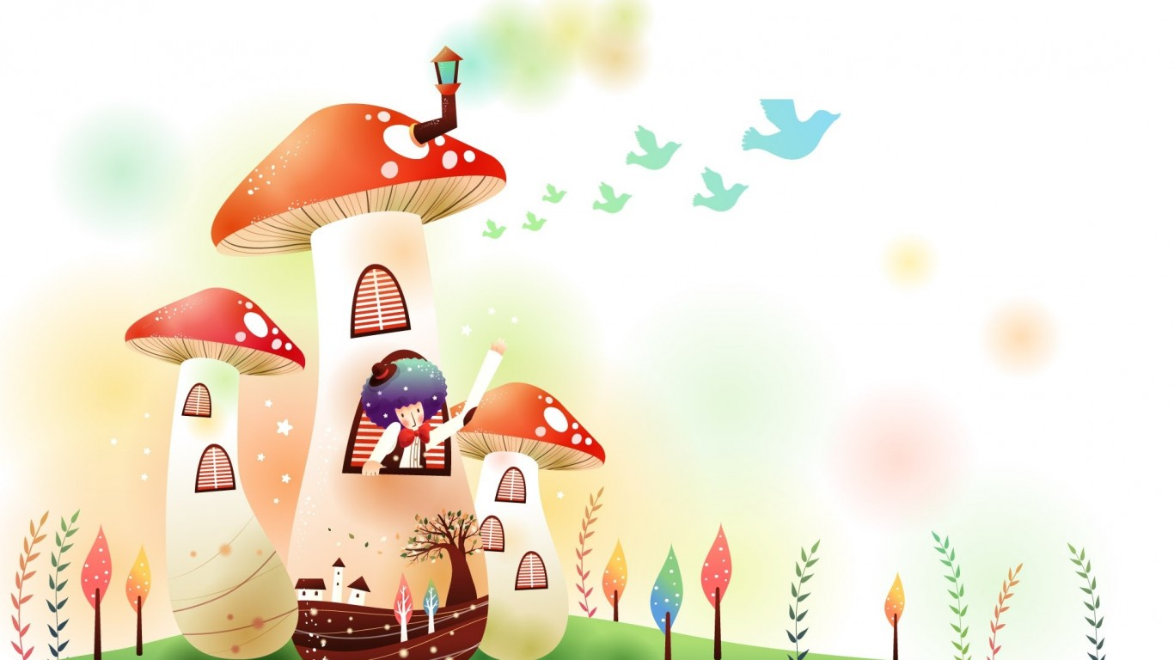
Đàm thoại về nội dung truyện

Slide 14

Kiến con đi đâu?

Slide 15
Trên xe có những ai?

Slide 16
Các bạn đi bằng phương tiện gì?

Slide 17
Bác Gấu lên xe thì điều gì đã xảy ra?

Slide 18
Tại sao Bác Gấu lại ngồi chỗ của kiến con?

Slide 19

Qua câu chuyện em thích nhất nhân vật nào nhất? Tại sao?

Slide 20
Hoạt động 3
Cô kể lần 3 :
Cô cho xem video

Slide 21
Kết thúc

Slide 22
Xin chào và hẹn gặp lại các con vào tiết học sau!

